Slide 2
বিসমিল্লাহির রাহমানির রাহিম

Slide 3
Mohanagar Ideal School and College
Online Class for Business Studies
Lesson:- 8
Accounting,
by- Monoar Hossen Chowdhury
B.Ed (NAEM), M.B.S (Accounting), B.B.S (Honors)

Slide 4
Accounting

Slide 5
স্বাগতম

Slide 6
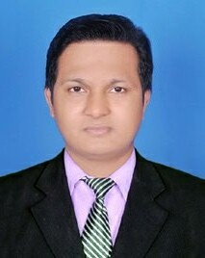
পাঠ পরিচিতি
শিক্ষক পরিচিতি
মনোয়ার হোসেন চৌধূরী।
B.Ed (NAEM), M.B.S (Accounting), B.B.S (Honors)
পদবীঃ সহকারি শিক্ষক (হিসাববিজ্ঞান)
মহানগর আইড়িয়াল স্কুল অ্যান্ড কলেজ, মুগদা, ঢাকা।
মোবাইল নং-০১৯২০০০৩৬৯১
বিষয়ঃ হিসাববিজ্ঞান
শ্রেণি: ৯ম - ১০ম শ্রেণি
অধ্যায়: ০৮ম – নগদান
তারিখঃ ০৯-০৩-২০২১
সময়ঃ সকাল ১১.৫০ থেকে দুপুর ১২.৩০

Slide 7
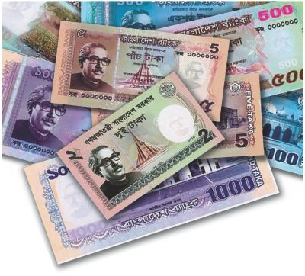
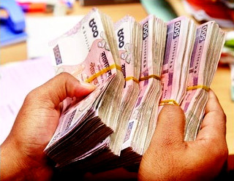
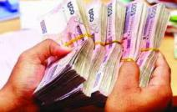
নিচের ছবি গুলো দেখ
নগদান টাকা
মালক্রয়
শ্রমিকের মজুরি
পণ্য রপ্তাণি
নগদ প্রাপ্তি
পণ্য বিক্রয়

Slide 8
আজকের পাঠ শিরোনামঃ
নগদান বই

Slide 9
শিখনফলঃ-
এই পাঠ শেষে শিক্ষার্থীরা -
নগদ প্রদান জাবেদা বই প্রস্তুত করতে পারবে ।
ব্যাংক সমন্বয় বিবরণীর বর্ণনা করতে পারবে।

Slide 10
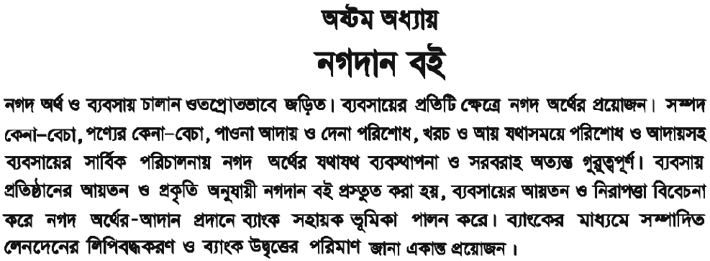

Slide 16
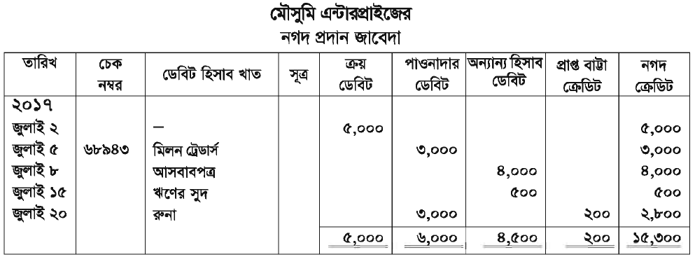
১৫,৫০০
১৫,৫০০

Slide 18
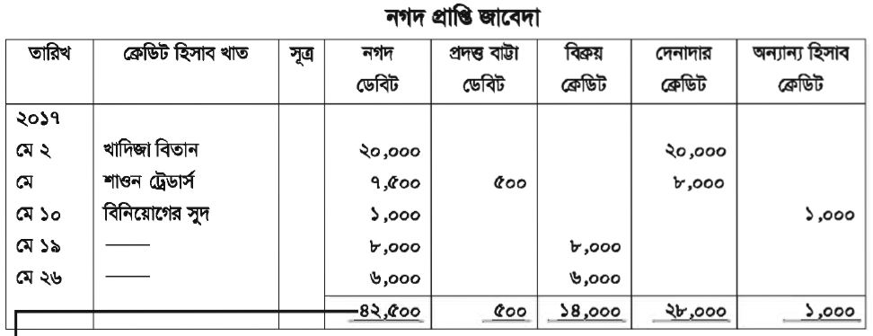

Slide 19
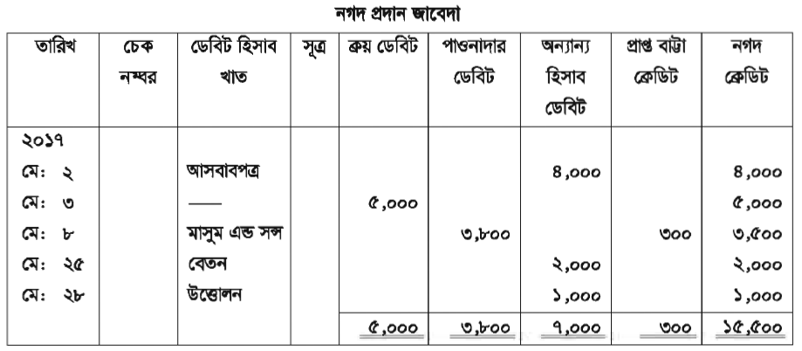

Slide 20
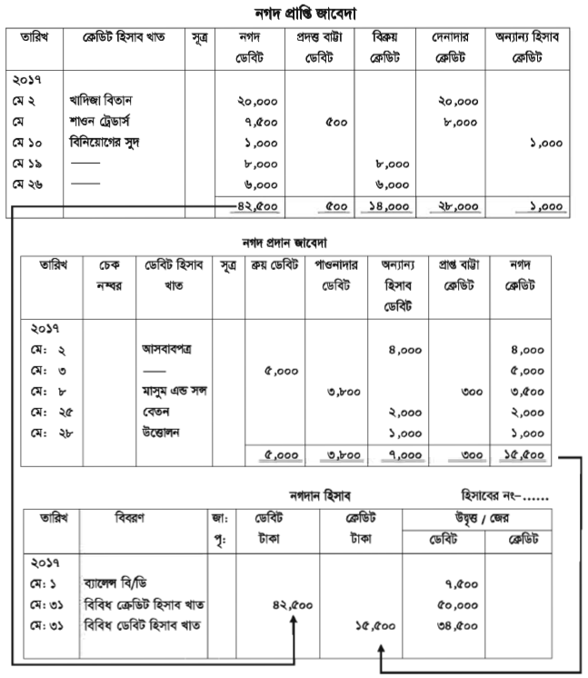

Slide 22
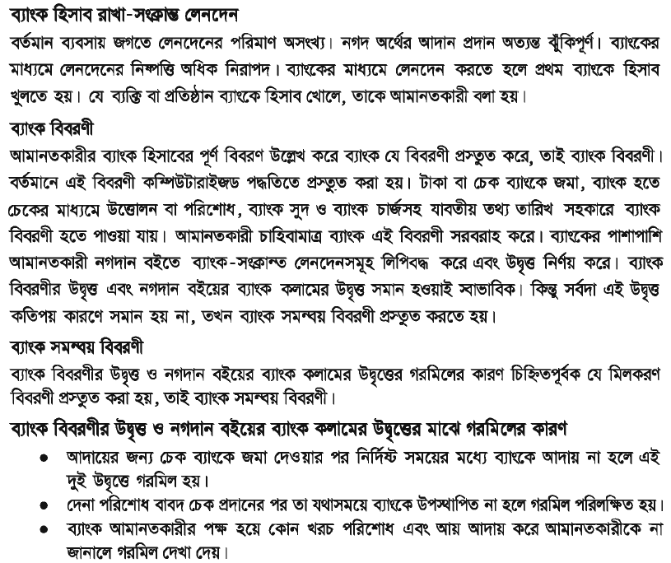

Slide 23
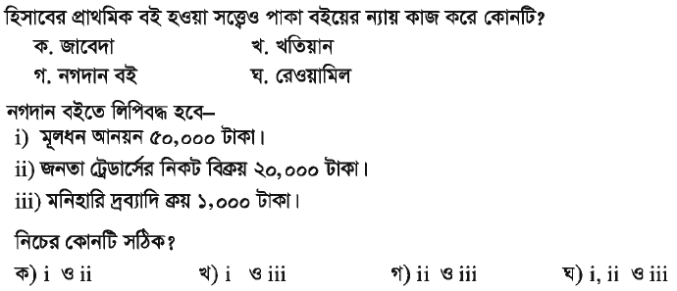
মুল্যায়ন

Slide 25
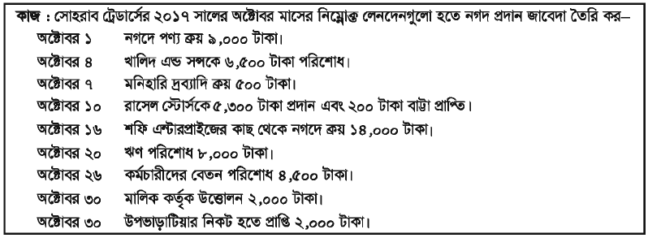
বাড়িতে বসে
০৯/০৩/২০২১

Slide 26
ধন্যবাদ

Slide 27
সকলের সুস্বাস্থ্য
কামনায়
আল্লাহ হাফেজ

Slide 30
Accounting

Slide 31
Mohanagar Ideal School and College
Online Class for Business Studies
Accounting,
by- Monoar Hossen Chowdhury
B.Ed (NAEM), M.B.S (Accounting), B.B.S (Honors)

